Slide 1
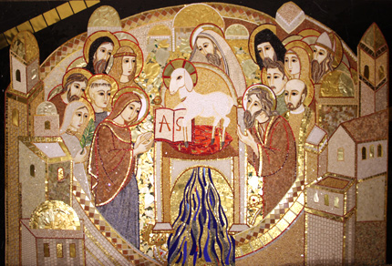
Ἀποκάλυψις
don Manuel Marciello Beltrami

Slide 2
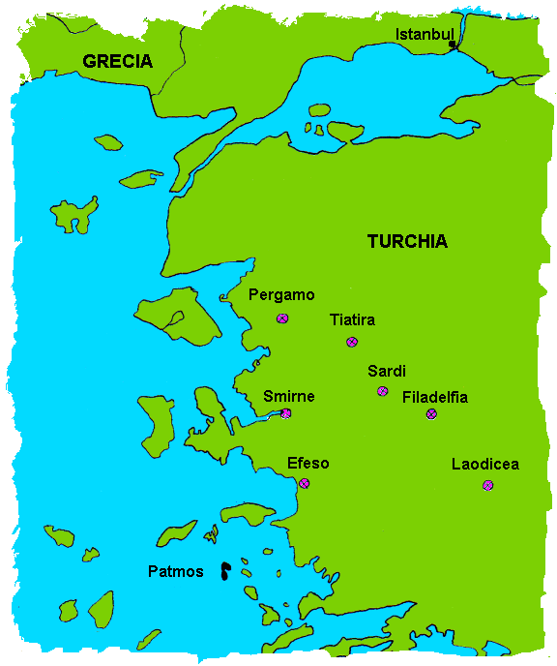
Apocalisse 2-3
Presenta il Primo Settenario, quello delle 7 Lettere alle 7 Chiese dell’Asia.

Slide 3
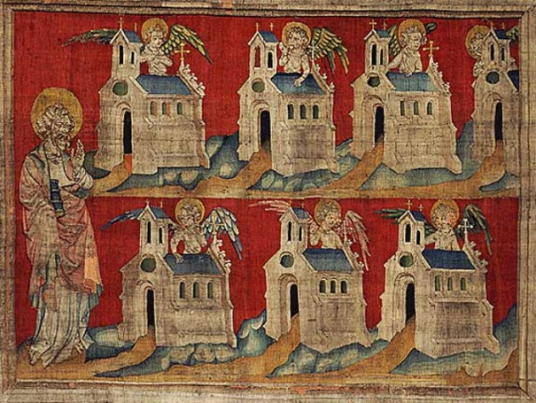
Apocalisse 2-3
Nell’Apocalisse troviamo già un’Ecclesiologia molto precisa: esiste una Chiesa “universale” che – tuttavia – si manifesta nelle Chiese particolari…
Anzi: Ignazio di Antiochia dirà che è solo nella Chiesa locale (l’unica che vediamo) che si manifesta la “Catholiké” (la Chiesa universale, che non vediamo e va creduta)! Indirizzare, quindi, un libro a tutta la Chiesa significa “farlo passare” attraverso le Chiese locali (non a caso, Giovanni scriverà “all’angelo della Chiesa” cioè a colui che presiede una Chiesa ben determinata).

Slide 4
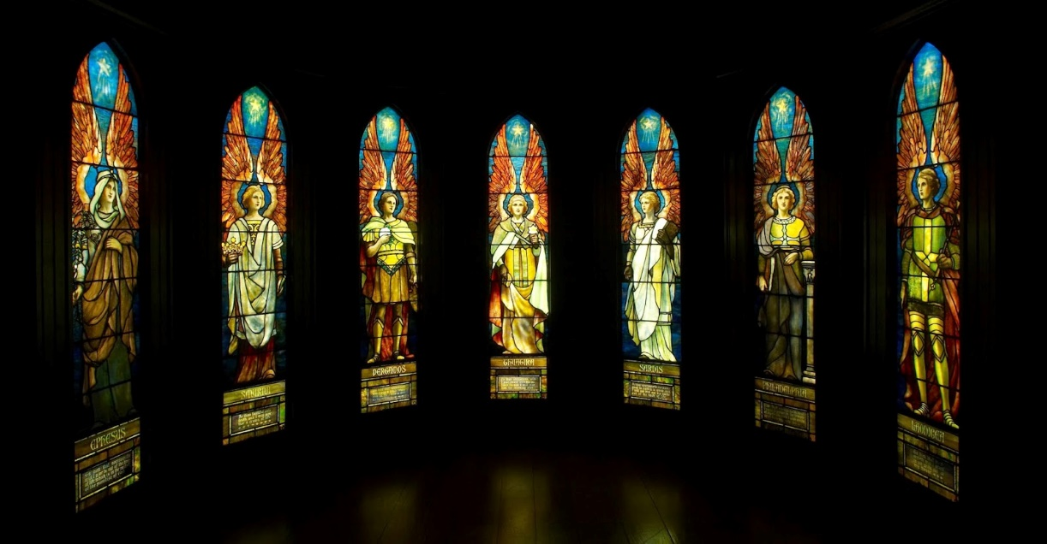
Apocalisse 2-3
Ognuna delle 7 Lettere presenta uno schema costante, composto di sei elementi:
  l’indirizzo alla Chiesa
  l’autopresentazione del Signore
  il discernimento sulla vita della Chiesa
  l’esortazione conseguente
  l’invito ad ascoltare lo Spirito
  la promessa di un dono in prospettiva escatologica

Slide 5
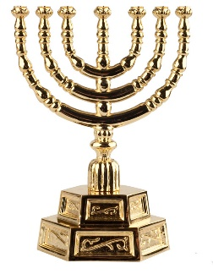
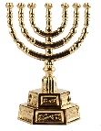
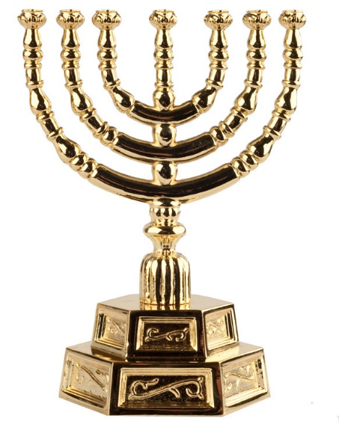


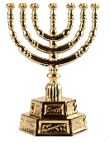
Apocalisse 2, 1-7
«All’angelo della Chiesa che è a Èfeso scrivi:
“Così parla Colui che tiene le sette stelle nella sua destra e cammina in mezzo ai sette candelabri d’oro. Conosco le tue opere, la tua fatica e la tua perseveranza, per cui non puoi sopportare i cattivi. Hai messo alla prova quelli che si dicono apostoli e non lo sono, e li hai trovati bugiardi. Sei perseverante e hai molto sopportato per il mio nome, senza stancarti. Ho però da rimproverarti di avere abbandonato il tuo primo amore. Ricorda dunque da dove sei caduto, convèrtiti e compi le opere di prima. Se invece non ti convertirai, verrò da te e toglierò il tuo candelabro dal suo posto. Tuttavia hai questo di buono: tu detesti le opere dei nicolaìti, che anch’io detesto. Chi ha orecchi, ascolti ciò che lo Spirito dice alle Chiese. Al vincitore darò da mangiare dall’albero della vita, che sta nel paradiso di Dioˮ».

Slide 6
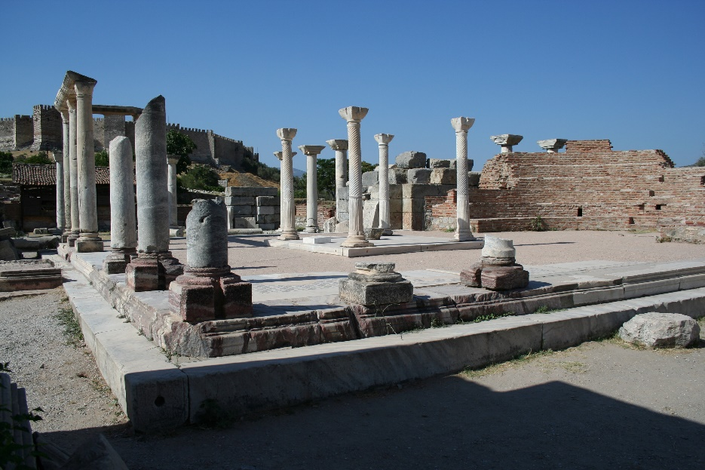
Apocalisse 2, 1
«All’angelo della Chiesa che è a Èfeso scrivi:
“Così parla Colui che tiene le sette stelle nella sua destra e cammina in mezzo ai sette candelabri d’oroˮ».
  Efeso era un’importante città del mondo antico, capitale de facto della Provincia romana dell’Asia
  Per l’importanza del suo porto,
  fungeva da naturale punto di
  incontro tra occidente e oriente.
  Per questo stesso motivo si era
  aperta anche al sincretismo
  religioso ed era divenuta un
  centro del culto imperiale
  La Chiesa di Efeso era stata
  fondata da Paolo (cfr. At 19, 1-10) e fu per molto tempo un centro di irradiazione del Cristianesimo in Asia Minore

Slide 7
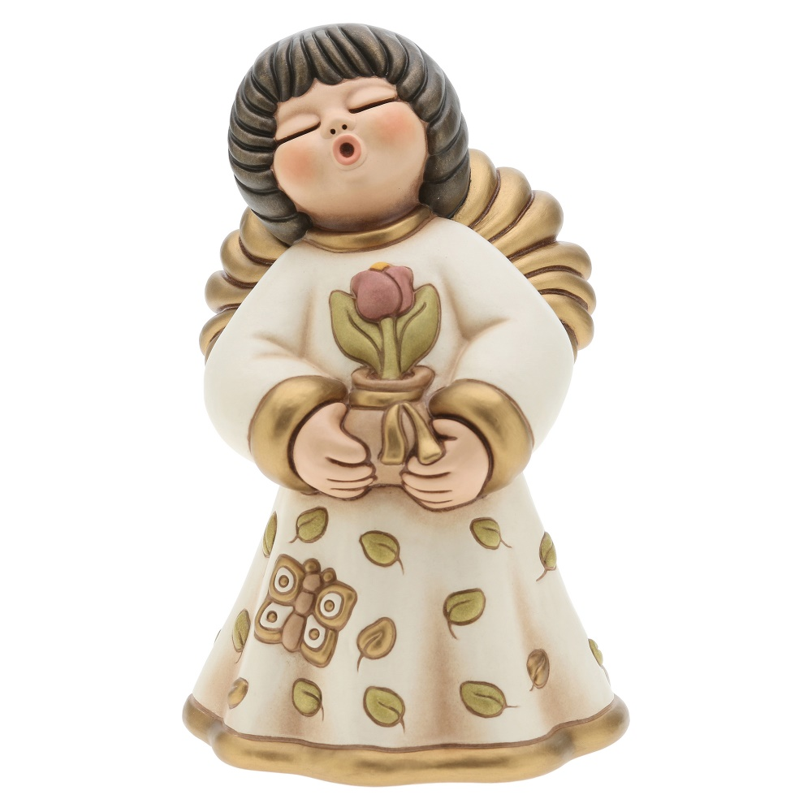
Apocalisse 2, 1
«All’angelo della Chiesa che è a Èfeso scrivi:
“Così parla Colui che tiene le sette stelle nella sua destra e cammina in mezzo ai sette candelabri d’oroˮ».
  Con questa espressione si chiama in causa
  ciascuna Chiesa, riconoscendola però nella
  sua dimensione profonda: è la Chiesa in
  quanto è suscitata e sostenuta
  continuamente dall’azione di Dio e, per
  questo, porta in sé un’apertura a Dio. La
  Chiesa è interpellata dunque secondo la sua
  vocazione, secondo le possibilità poste
  in essa da Dio

Slide 8

Apocalisse 2, 1
«All’angelo della Chiesa che è a Èfeso scrivi:
“Così parla Colui che tiene le sette stelle nella sua destra e cammina in mezzo ai sette candelabri d’oroˮ».
  La formula di auto-presentazione, che in ciascuna lettera riprende temi già espressi globalmente nella visione iniziale, invita a riscoprire l’identità del Signore
  Con queste due immagini il Signore si
  presenta come Colui che è in grado di
  dare saldezza alla Chiesa, ne
  costituisce il punto di riferimento
  sicuro, la presenta come il suo tesoro
  e al tempo stesso come Colui che
  condivide il cammino della Chiesa,
  non la sottrae né la estranea
  alla storia

Slide 9

Apocalisse 2, 2-3
«“Conosco le tue opere, la tua fatica e la tua perseveranza, per cui non puoi sopportare i cattivi. Hai messo alla prova quelli che si dicono apostoli e non lo sono, e li hai trovati bugiardi. Sei perseverante e hai molto sopportato per il mio nome, senza stancarti ˮ».
  In questi versetti si presenta il discernimento del Signore sulla vita della Chiesa
  Si riconosce la vita della comunità
  nel trinomio «opere, fatica,
  perseveranza». Descrivono una fede
  operosa, che sopporta la fatica
  derivante dalla non facile
  accoglienza del messaggio cristiano
  e che matura nell’atteggiamento
  interiore della perseveranza, di un
  operare che scaturisce dalla fedeltà al Signore

Slide 10

Apocalisse 2, 4
«“Ho però da rimproverarti di avere abbandonato il tuo primo amore ˮ».
  Viene, però, denunciato un rischio mortale che sta per colpire la Chiesa: la carità, che ne è il cuore, rischia di perdere la sua ispirazione originaria, quella che scaturisce dal Signore
  L’«amore di prima» indica l’amore secondo la sua origine, secondo la fonte da cui scaturisce e che gli fa da norma. E’ appunto l’amore che viene alla Chiesa dalla Pasqua del Signore
  L’amore rischia di raccorciarsi su criteri limitati e deboli, estranei al Vangelo, perdendo totalità e freschezza

Slide 11
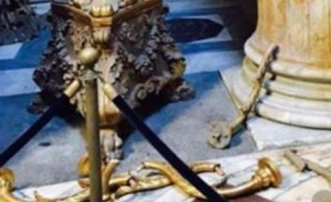
Apocalisse 2, 5-6
«“Ricorda dunque da dove sei caduto, convèrtiti e compi le opere di prima. Se invece non ti convertirai, verrò da te e toglierò il tuo candelabro dal suo posto. Tuttavia hai questo di buono: tu detesti le opere dei nicolaìti, che anch’io detesto ˮ».
  Conversione = ricentratura attorno a ciò che è essenziale, alla qualità originaria dell’amore
  Memoria di ciò che sta all’origine della vita cristiana: le ragioni profonde che hanno determinato l’adesione di fede al Vangelo
  La rinuncia a questo slancio della fede non mette in gioco qualcosa di marginale, ma l’identità stessa della Chiesa

Slide 12
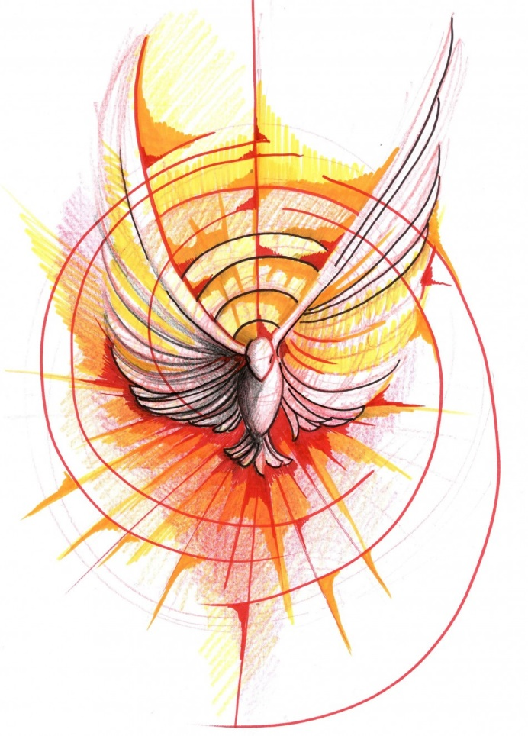
Apocalisse 2, 7
«“Chi ha orecchi, ascolti ciò che lo Spirito dice alle Chiese. Al vincitore darò da mangiare dall’albero della vita, che sta nel paradiso di Dio ˮ».
  La possibilità di riscoprire il legame originario
  della Chiesa con Cristo e di sentirsi chiamati a
  rivitalizzarlo è frutto e dono dello Spirito
  Lo Spirito mostra alla comunità ecclesiale l’oggi
  della Parola di Dio che è Cristo e ne fa affiorare
  la fecondità; fa in modo che il messaggio del
  Signore non ci rimanga esterno ed estraneo, ma
  pervada dall’interno lo spazio effettivo di esercizio
  della nostra libertà
  Occorre imparare ad ascoltare la sua voce, che fa
  risuonare e attualizza la parola evangelica attraverso
  testimoni e profeti, tramite l’appello interiore e la
  disponibilità all’ascolto

Slide 13
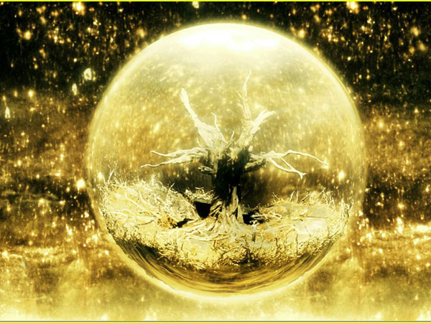
Apocalisse 2, 7
«“Chi ha orecchi, ascolti ciò che lo Spirito dice alle Chiese. Al vincitore darò da mangiare dall’albero della vita, che sta nel paradiso di Dio ˮ».
  Il «vincitore»:
    chi non si lascia vincere dalla fatica della prova
    chi non accetta di essere appiattito e omologato all’ambiente
    chi non allontana il suo amore
    dalla fonte originaria che lo
    sostiene
    chi accetta – tutti i giorni – con
    umiltà di ricominciare il
    cammino con il proprio Dio
  A lui/loro è aperto l’accesso alla
  pienezza della vita, Cristo (in modo
  permanente)

